Slide 1



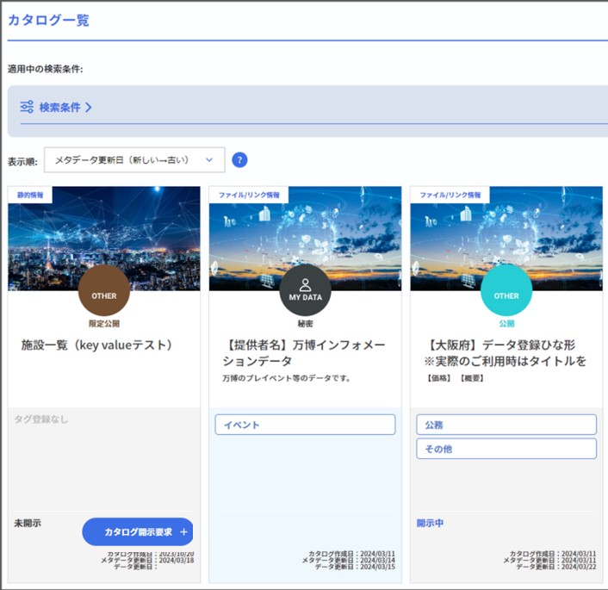



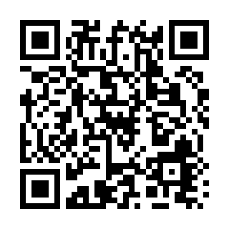
データ利活用による
スマートシティの実現をめざして。
大阪広域データ連携基盤（ORDEN）を活用した
ODPO（Open Data Platform in Osaka）
データカタログサービス
ORDENを活用し、全国の自治体や民間企業等が幅広いデータを掲載・取得できるサービスである「ODPO（Open Data Platform in Osaka）」。
ODPOでは大阪府および府内市町村のオープンデータや民間の様々なデータを整備し、一覧性のあるカタログ上で分かりやすく掲載することで、データを活用した様々なサービスが創出されることをめざしています。
ガブテック
スマート観光
エドテック
スマート防災
スマートエネルギー
ビジネスが生まれるデータ駆動型社会
快適な環境のもとでチャンスがあふれる、未来のビジネス都市
イノベーションを通じたビジネスの振興
住民QoL
の向上
都市競争力
の強化
ODPO
(非パーソナルデータ連携基盤)
大阪広域データ連携基盤 （ORDEN）
データ連携
分野別データ
地域別データ
事業別データ
データ連携
データの活用が
新たなサービスを生む
ビジネス・イノベーション
新たなサービスの創出が
多様なデータの連携を生む
ODPOご利用のメリット
データを
カタログ上に掲載
APIによるデータ連携機能を備えGUIによる簡単なデータ取得・登録も可能です。
ODPOのご利用は無料
(基本的な機能を利用する際には利用料金は発生しません)
企業の価値あるデータをODPOを通してPR
参加企業間・自治体の連携を促進
利用申請はこちら
https://www.pref.osaka.lg.jp/o060020/tokku_suishin2/orden/orden_riyou.html
ORDEN事務局
✉:orden-system@gbox.pref.osaka.lg.jp

Slide 2
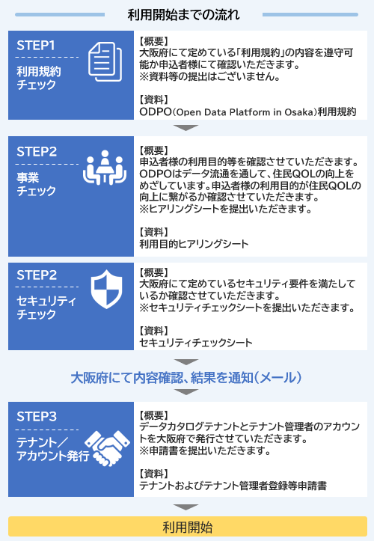
データ利活用による
スマートシティの実現をめざして。
Notes:
P-4
続いてODPOの活用例ですが
利用シーンとしてデータ掲載シーンとデータ利用シーンに分けられます
データ掲載シーンはオープンデータの提供が挙げられ保有データを広く活用してもらうことにより、新たなサービスの生成、商業地の選択等様々に広がっていく可能性があります
下段の図左側のように大阪府では公衆トイレ一覧、子育て施設一覧等様々なオープンデータを掲載しております。
またデータ連携を伴う自社サービスの紹介としても活用いただけます、自社保有の貴重なデータは有償で販売できる可能性がありますが、ODPOでは誰でも閲覧可能なサンプルデータを掲載いただき、詳しくは自社のHPに案内する等、自社サービスの宣伝やデータ販売のチャネルの一つとして活用いただけます。
下段の図右側のように、例えば大阪メトロさんが駅の改札の通過人員を一駅1か月1万円から販売しておりますが、大阪港駅のサンプルを掲載して、自社サービスに誘導するような掲載をされております。
データ利用シーンにおいては例えば大阪府下の市町村が保有しているデータはそれぞれの市町村のHPにアクセスして取得しないといけませんが、ODPOで一元化することで簡易に取得できるなどを計画しています。
またこれも将来的な話ですが、官民問わずとりあえずODPOを見ればほしいデータが見つかる、いわばデータの百貨店のようなものを目指していきたいと考えています。

